Slide 1

자료형과 입출력
[ 단원 03 ]

Slide 2
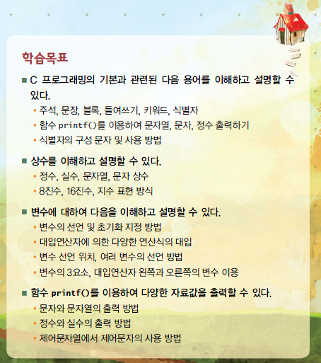
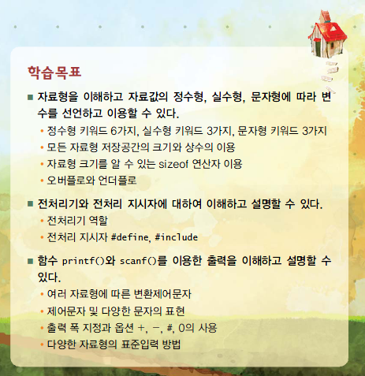
학습목표

Slide 3
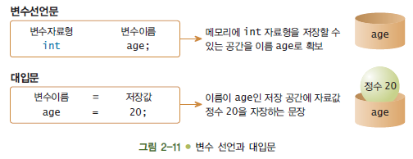
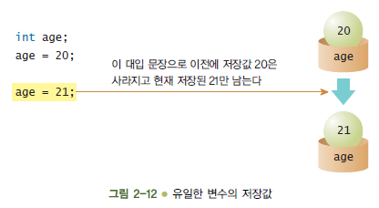
변수 선언
변수
변수(variables)는 자료값을 저장하는 공간
변수 선언(variables declaration)
변수 자료형(variable data type)과 변수 이름(variable name)을 나열하여 표시

Slide 4
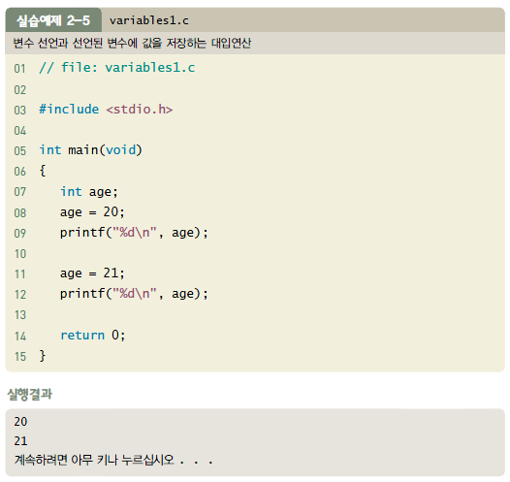
변수 선언 예제
사용 이전에 반드시 선언

Slide 5
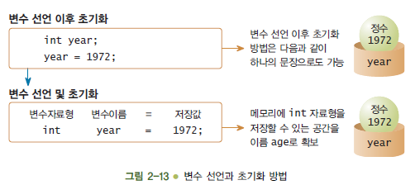
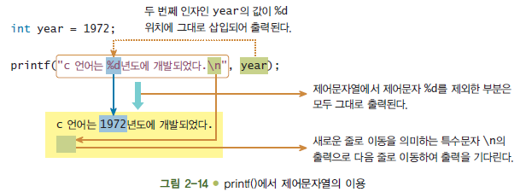
변수 초기화와 제어문자
변수 초기화
선언한 이후에는 반드시 값을 저장하도록
제어문자

Slide 6
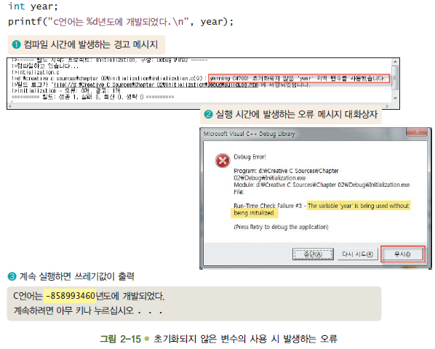
초기화되지 않은 변수의 사용
쓰레기 값
변수 선언 이후 자료 값이 저장되지 않은 변수의 값
초기값이 없는 변수의 사용은 컴파일 시 경고와 함께 실행 오류가 발생

Slide 7
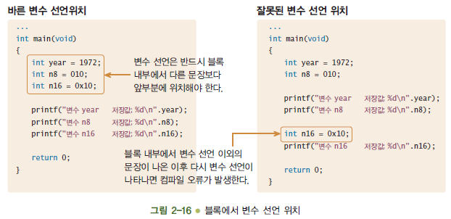
블록에서 변수 선언 위치
변수선언의 의미
컴파일러에게 변수의 사용을 미리 알리는 의미
변수선언 위치
블록 내부에서 변수 선언은 반드시 다른 문장보다 앞서 배치

Slide 8
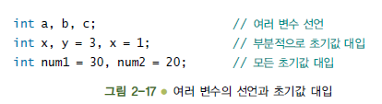
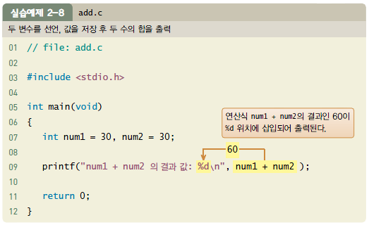

여러 변수의 선언
선언 문장 하나로 여러 변수 선언

Slide 9
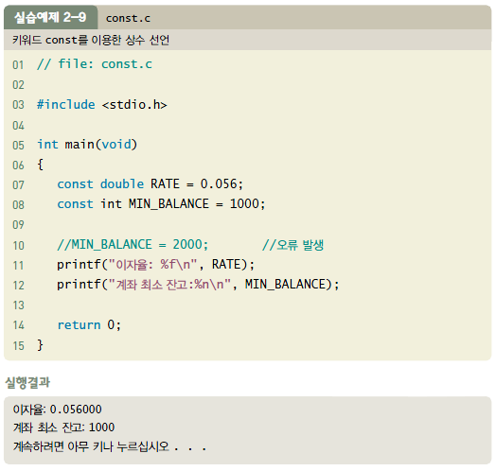
키워드 const
상수의 선언
변수 선언 시 자료형 앞에 키워드 const 배치
변수 값으로 초기값을 저장한 후 다시는 수정할 수 없는 변수

Slide 10
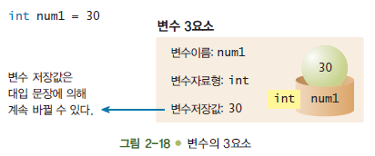
변수 3 요소와 이용
변수 3 요소
변수 이름
변수 자료형
변수 저장 값

Slide 11
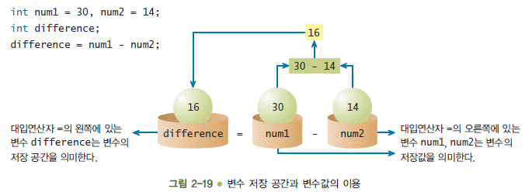
변수 사용의 의미 2가지
변수 저장 장소와 값
대입연산자 =의 왼쪽에 위치한 변수
저장공간의 사용을 의미
대입연산자 =의 오른쪽에 위치한 변수
저장 값의 사용을 의미

Slide 12
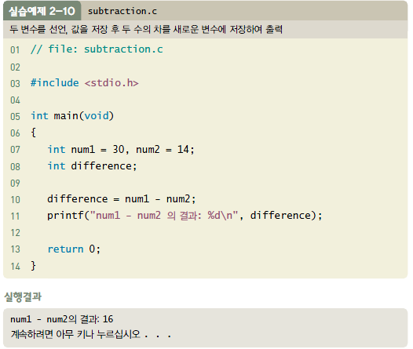
변수 이용
subtraction.c
두 변수를 선언, 값을 저장 후 두 수의 차를 새로운 변수에 저장하여 출력

Slide 13
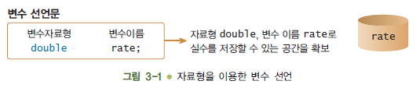
자료형 개요
자료의 종류
변수의 저장공간 크기와 저장되는 자료값의 종류가 결정
문자형(character type)
정수형(integer type)
부동소수형(floating point data type)

Slide 14
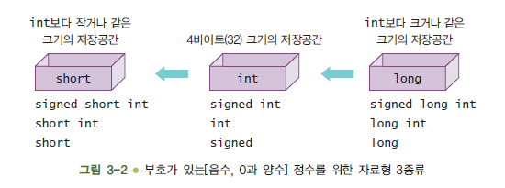
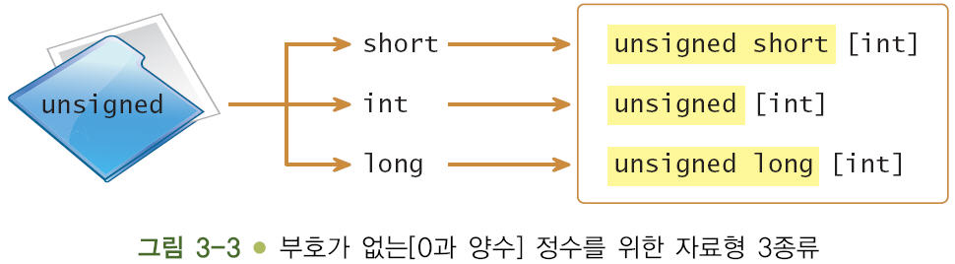
정수 자료형
키워드
short, int, long
signed, unsigned

Slide 15
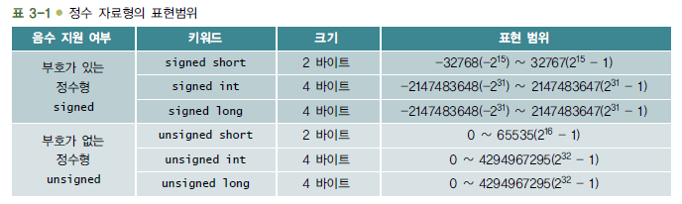
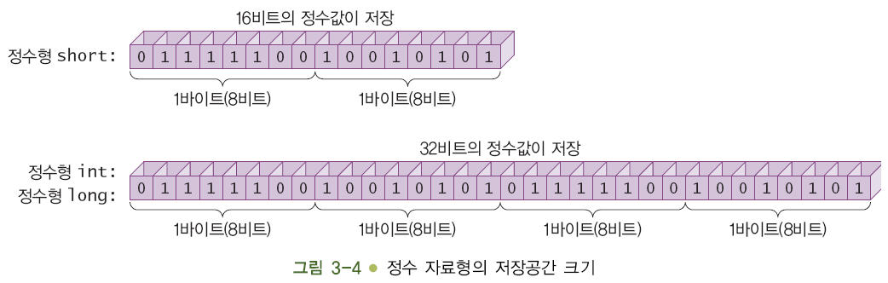
정수형의 표현 범위
signed와 unsigned
[0, 음수, 양수]와 [0, 양수]

Slide 16
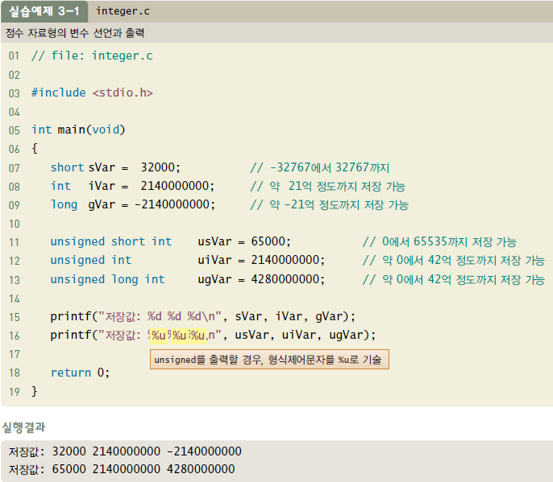
정수형의 이용
integer.c
정수 자료형의 변수 선언과 출력

Slide 17
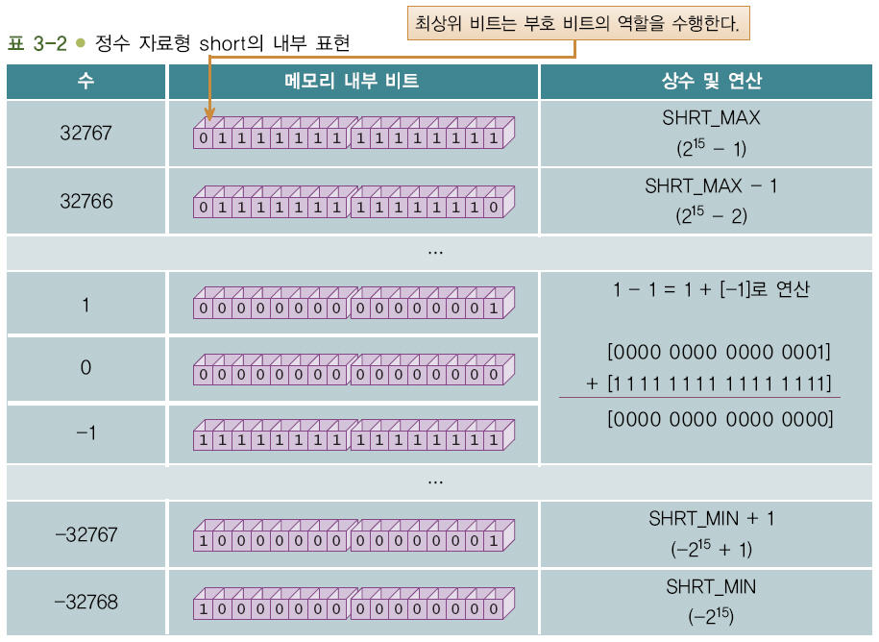
정수의 내부 표현
메모리 내부
0과 1로 표현되는 비트의 조합

Slide 18
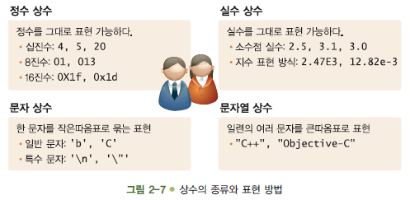
상수
상수란
상수(constants 또는 literals)란 소스에 그대로 표현할 수 있는 다양한자료값
상수의 종류

Slide 19
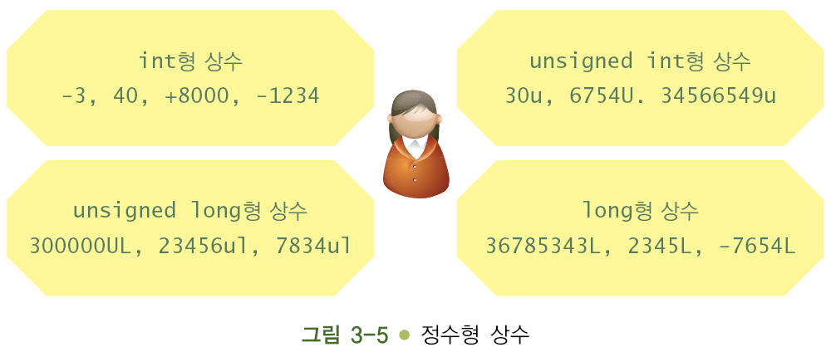
정수형 상수
자료형
int, unsigned int, long, unsigned long
일반 정수는 int 유형
정수 뒤에 l 또는 L을 붙이면 long int
정수 뒤에 u또는 U는 unsigned int
정수 뒤에 ul또는 UL은 unsigned long

Slide 20
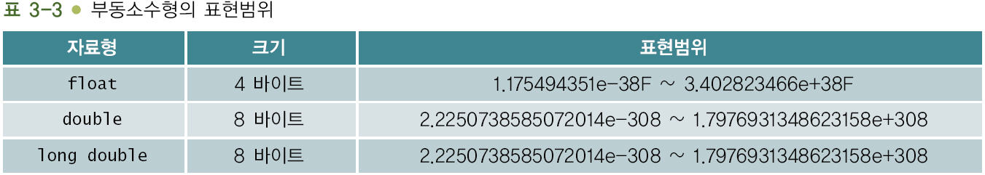
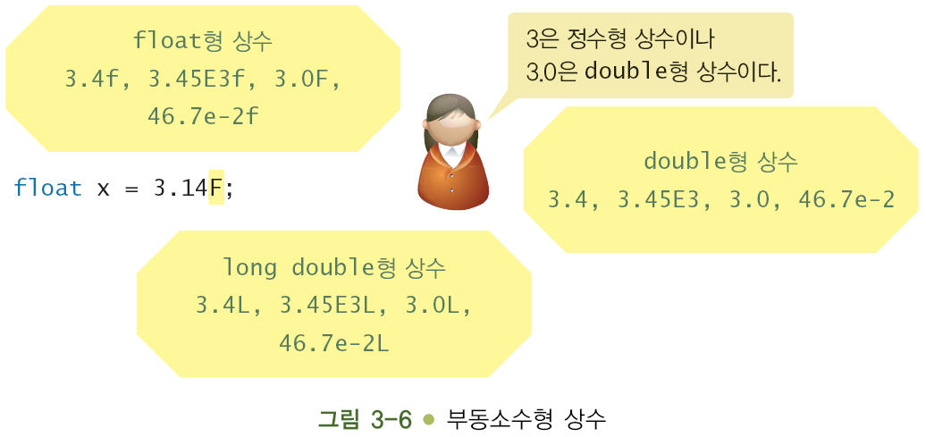
부동소수 자료형
부동소수형 3가지
float, double, long double
Visual C++ Express에서
float는 4바이트이며, double과 long double은 모두 8바이트
상수 표현
float 상수
숫자 뒤에 f나 F를 붙임

Slide 21
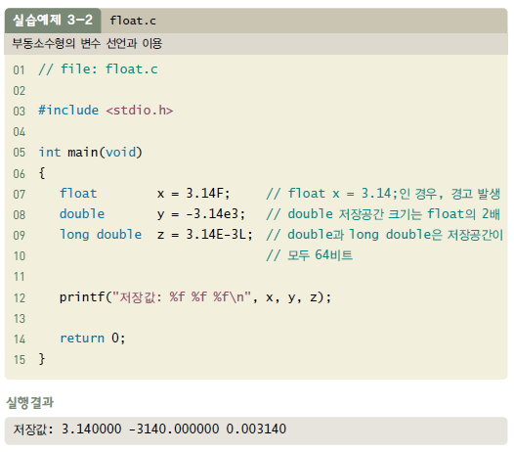
부동 소수 예제
float.c

Slide 22
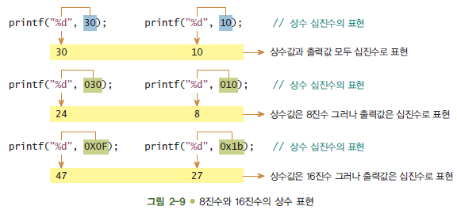
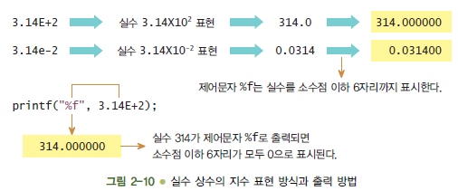
정수와 실수 상수의 다양한 표현 방식
이진수와 16진수 표현 방식

Slide 23
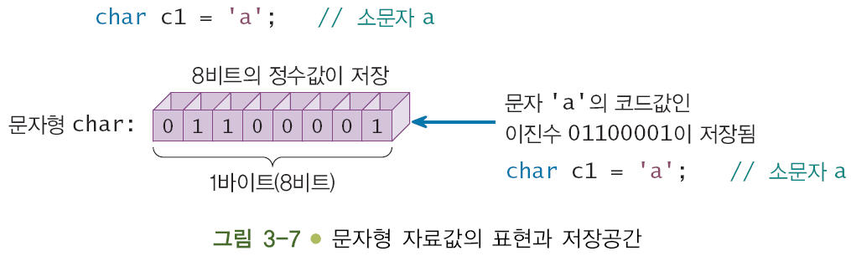
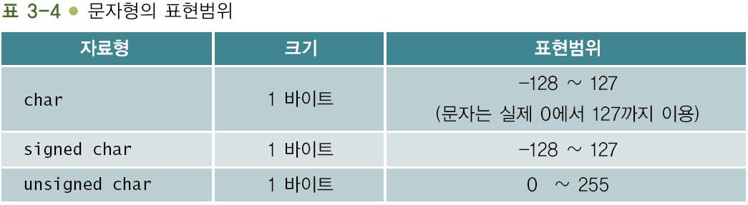
문자 자료형
문자형 char
char, signed char, unsigned char 세 가지 종류
저장공간 크기는 모두 1바이트

Slide 24
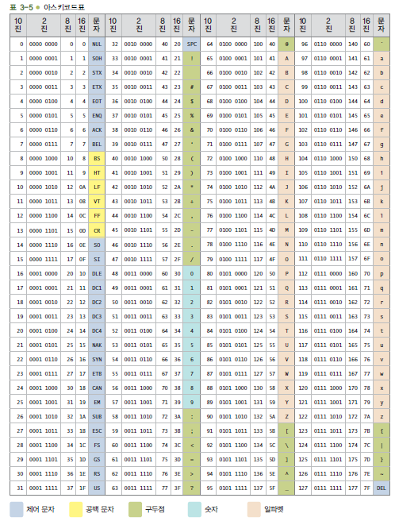
아스키코드
ASCII
American Standard Code for Information
ANSI(American National Standards Institute)에서 제정한 정보교환용 표준코드
총 127 개의 문자로 구성

Slide 25
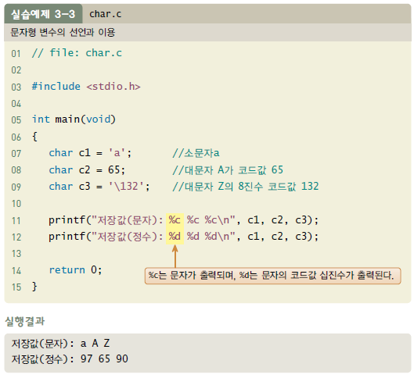
문자의 저장과 출력
char.c

Slide 26
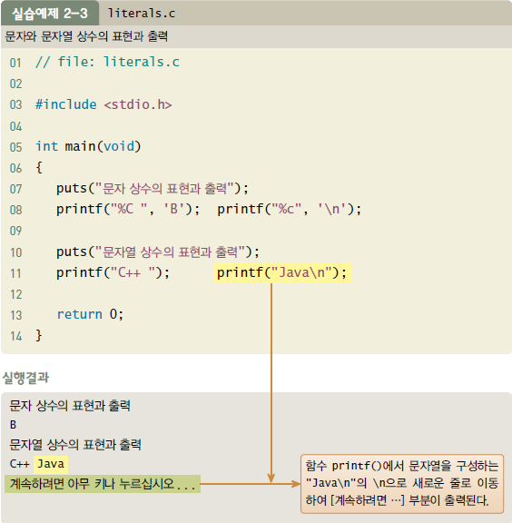
문자와 문자열 상수
문자 상수
문자의 앞 뒤에 작은따옴표(single quote)를 넣어 표현
함수 printf()
문자 상수를 출력하려면 %c 또는 %C의 제어문자(control character)가 포함되는 제어문자열(control string)을 사용
문자열 상수는 큰따옴표(single quote)를 넣어 표현

Slide 27
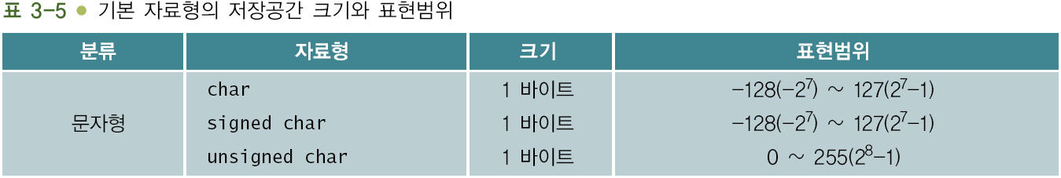
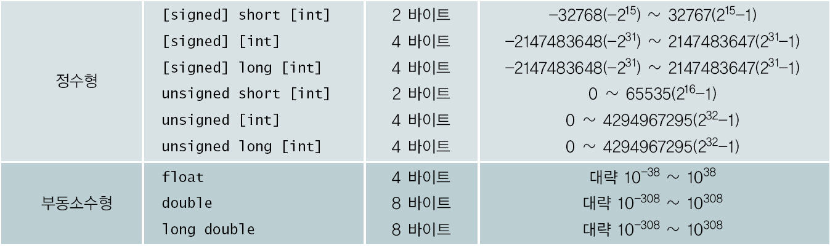
자료형의 크기
기본 자료형 12가지

Slide 28
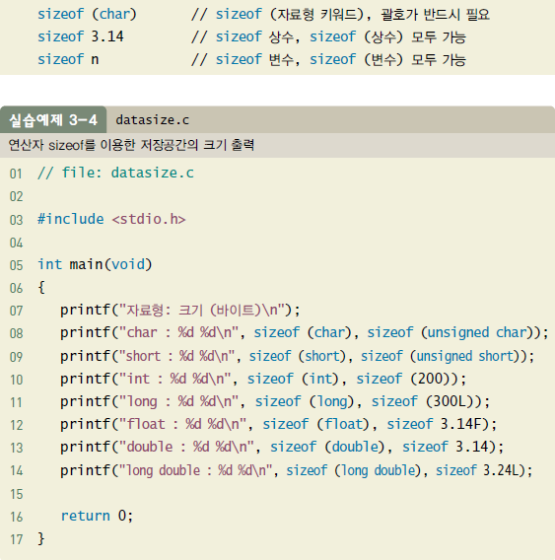
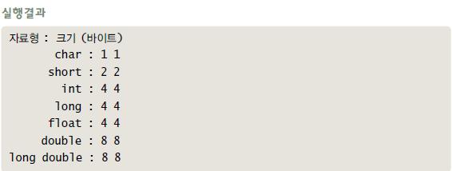
자료형 크기
연산자 sizeof
자료형, 변수, 상수의 저장공간 크기를 바이트 단위

Slide 29
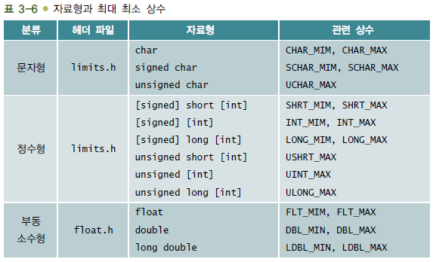
자료형의 최대 최소 상수
문자형과 정수형의 최대 최소 상수
헤더 파일 limits.h에 정의
부동소수형
float.h에 정의

Slide 30
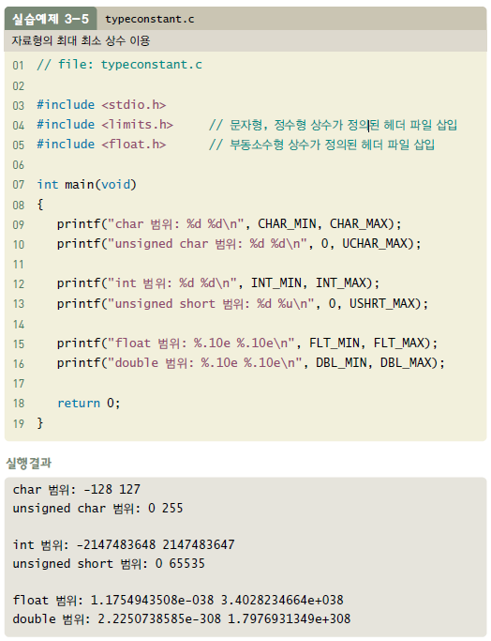
자료형 상수 이용
typeconstant.c

Slide 31
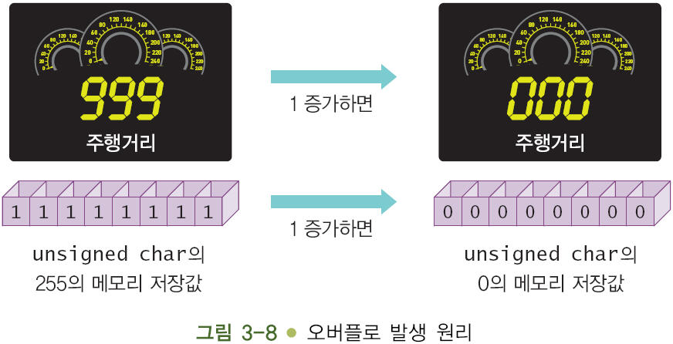
오버플로와 언더플로
오버플로(overflow) 발생
`자료형의 범주에서 벗어난 값을 저장
언더플로(underflow)가 발생하여 0이 저장
실수형 float 변수에 1.175E-50와 같이 매우 작은 수를 저장

Slide 32
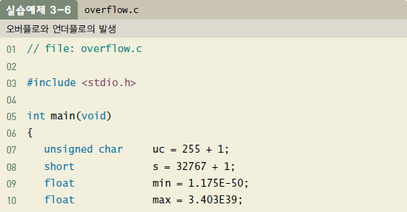
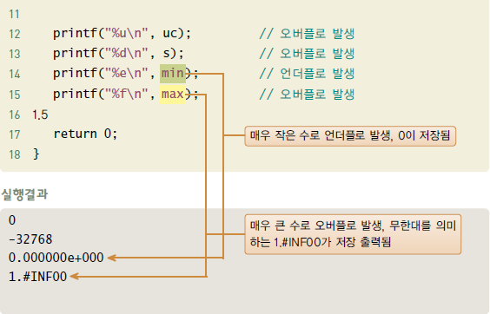
오버플로와 언더플로의 발생
overflow.c
오버플로
실수형 float 변수에 3.403E39 같이 최대값을 초과하는 수를 저장
무한대를 의미하는 1.#INF로 저장 출력
언더플로(underflow)
실수형 float 변수에 1.175E-50와 같이 매우 작은 수를 저장
0이 저장

Slide 33
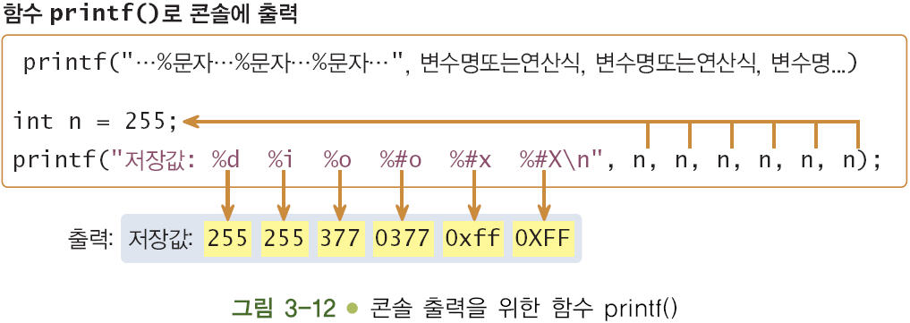
출력 함수 printf()
형식제어문자(format control character)
%d, %i, %c와 같이 %로 시작하며 변환명세(conversion specification) 또는 변환문자(conversion Character)
정수 출력
정수의 십진수 출력을 위한 형식제어문자는 %d와 %i
%o : 8진수, %x : 16진수

Slide 34
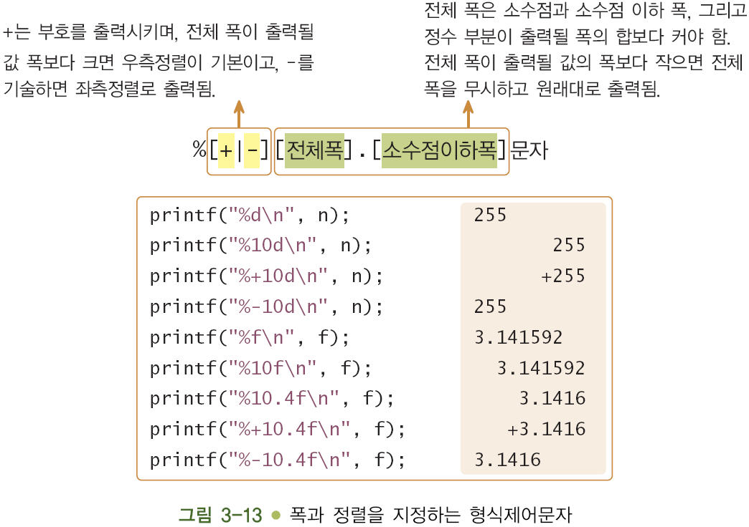
출력 함수 printf()
실수의 출력과 출력 폭의 지정
%f

Slide 35
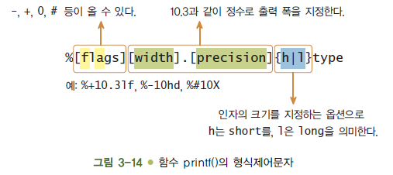
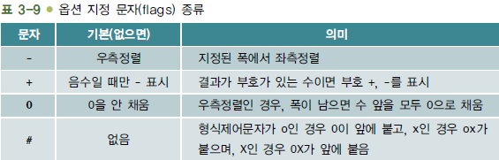
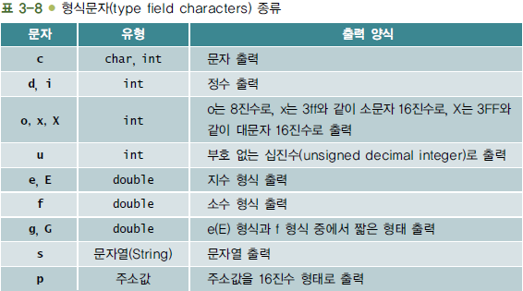
형식제어문자
형식지정자(format specification)

Slide 36
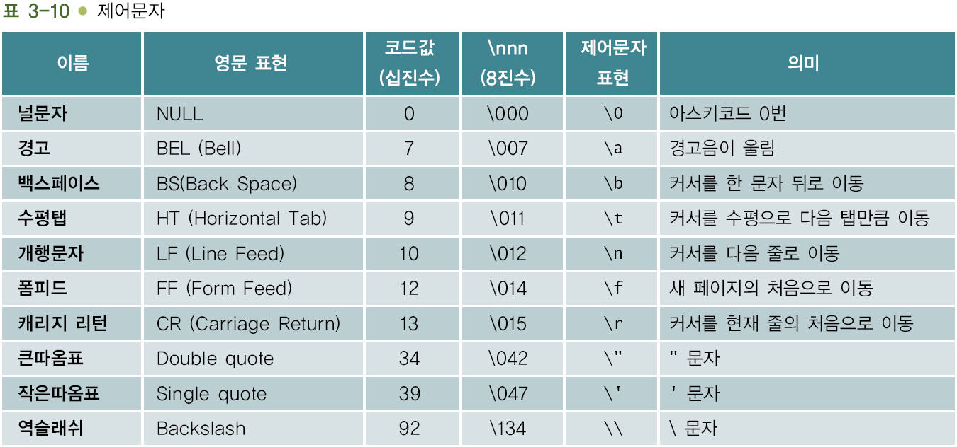
제어 문자의 종류
제어 문자
문자 표현을 역슬래쉬를 이용하여 \a와 같이 표현하는 문자

Slide 37
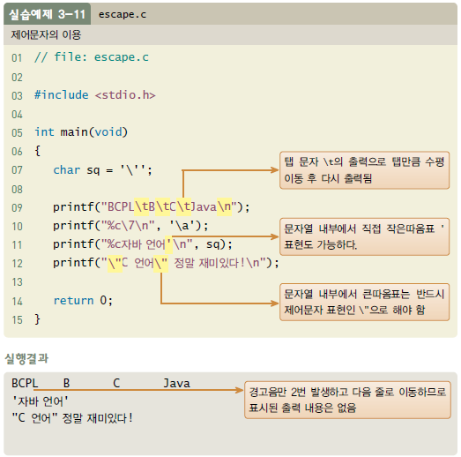
문자 출력
escape.c

Slide 38


함수 getchar()와 putchar()
함수 getchar()
문자입력 함수
함수 putchar()
문자출력 함수

Slide 39

입력 함수 scanf()
형식제어문자
%d, %c, %lf, %f
변수
입력값을 저장할 변수명 앞에는 변수의 주소(address)를 의미하는 문자 &를 반드시 삽입

Slide 40


함수 scanf() 이용
scanf.c
표준입력 함수 scanf()

Slide 41


여러 값의 입력
형식제어문자
%d%d”와“%d %d”모두 이용 가능
입력 시 빈 공간(space)이나 Enter 키로 두 입력값을 구분
scanf2.c
int

Slide 42

실수의 입력
%f %lf
실수 float형 변수에 저장하려면 형식제어문자 %f를 사용
실수 double형 변수에 저장하려면 형식제어문자 %lf를 사용
scanfloat.c

Slide 43

문자의 입력
제어형식문자
콘솔 입력을 문자 char형 변수에 저장하려면 제어문자 %c를 사용
scanchar.c

Slide 44
함수 scanf()의 경고와 새로운 함수 scanf_s()
Visual C++ 2005 이후
함수 scanf()는 함수 scanf_s()로 대체
함수 scanf()의 이용 시 경고 발생
다음에서 한 가지 정의로 경고 사라짐
#define _CRT_SECURE_NO_WARNINGS
#define _CRT_SECURE_NO_DEPRECATE
함수 scanf_s()의 이용
인자가 더 필요
입력한 문자의 수가 필요
scanf("%c", &ch);
scanf_s("%c", &ch, 1);

Slide 45

키워드
키워드, 예약어
프로그래밍 언어에서 문법적으로 의미 있는 단어로 사용하기 위해 미리 정의해 놓은 단어
국제표준화위원회 ANSI에서 지정한 C 언어의 32개의 기본 키워드

Slide 46
[ Add your company slogan ]
Thank You !

